Slide 1

Bankový manažment
Projekt C++
2022/23

Slide 2
Programátorský tím
Timotej Dolník
Stanislav Chabreček
Matúš Budoš

Slide 3
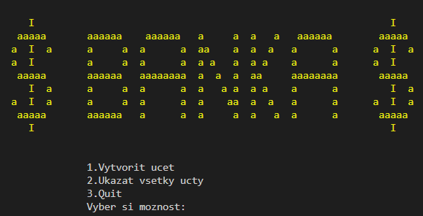
Bankový manažment
V tomto projekte sme sa snažili aspoň z časti naprogramovať bankový systém so základnými možnosťami, ako napríklad: vytvorenie účtu, výber a vklad hotovosti a taktiež možnosť vypísania všetkých účtov pre adminov banky.

Slide 4
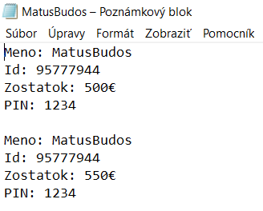
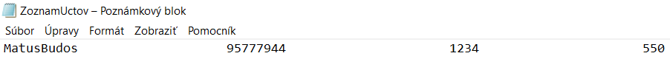
Výsledky
Vytváranie účtu
Vklad a výber z účtu
Admin access
Main Menu
Dizajn

Slide 5
Problémy
Spustenie kódu vo Visual Studiu
Admin access
Dopisovanie do súboru
Práca s repozitárom

Slide 6

Ďakujeme za pozornosť

